Slide 1
স্বাগতম

Slide 2
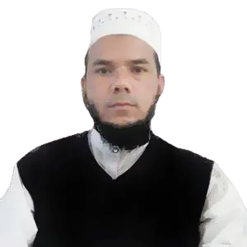
পরিচিতি
নবম শ্রেণি
১মঅধ্যায়
শিরক
মোঃ রওশন আলী
সহকারী শিক্ষক,
লতিফপুর একতা উচ্চ বিদ্যালয়
মির্জাপুর,টাঙ্গাইল।
মোবাইল নম্বর – ০১৭৪৬৩২২২৯৯
E-mail: izdany3777@gmail.com
Notes:
শিক্ষক মহোদয় নিজ বিদ্যালয়ের ক্ষেত্রে চাইলে এই Slide টি দেখাতেও পারেন আবার Hide করেও রাখতে পারেন।

Slide 3
এই পাঠ থেকে প্রিয় শিক্ষার্থীরা যা জানবে তা হল.. ১.শিরকের কুফল বনর্না করতে পারবে ২.শিরকের পরিনতি বলতে পারবে ৩.শিরকের সামাজিক কুফল বলতে পারবে
শফিকুল

Slide 4
শিরকের পরিচয়
আল্লাহর সাথে কাউকে অংশীদার করাকে শিরক বলে
শিরক সম্পর্কে আল্লাহ তায়ালা বলেন শিরক বড় জুলুম,আর আল্লাহ তায়ালা শিরকের গুনাহ মাফ করবেন না যদি ইচ্ছা করেন অন্যান্য গুনাহ মাফ করবেন।
শফিকুল

Slide 5
শিরককারী চির জাহান্নামী
শিরকের গুনাহ তওবা ব্যতীত মাফ হবেনা
শফিকুল

Slide 6
একক কাজ
শিরকের কুফল বর্ননা কর*
শফিকুল

Slide 7
ধ
ন্য
বা
দ
11/12/2020 5:37 AM

